Slide 2
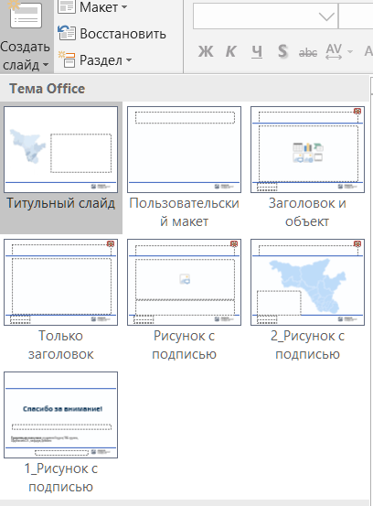
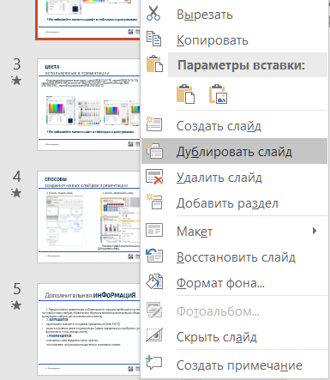


1
3
СПОСОБЫ
создания новых слайдов презентации
1. Способ – Создать слайд;
2. Способ – Дублировать слайд.
Кликаем правой кнопкой мыши по слайду >> Дублировать слайд.

Slide 3

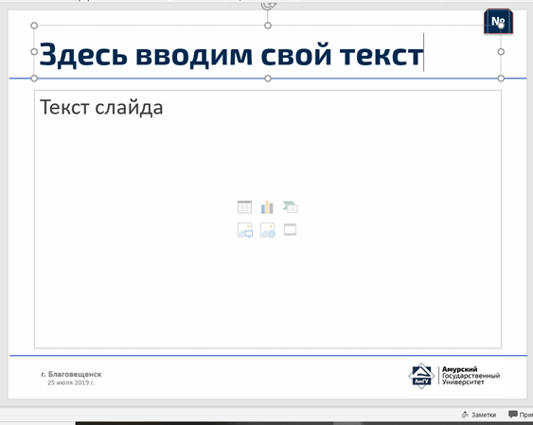
Заполнение созданных слайдов
2
После создания слайда его можно заполнить информацией. Для начала можно изменить заголовок слайда, для этого кликаем два раза мышкой по надписи «Заголовок слайда» и вводим другой текст. По такому же принципу вводится текст в поле ниже.

Slide 4
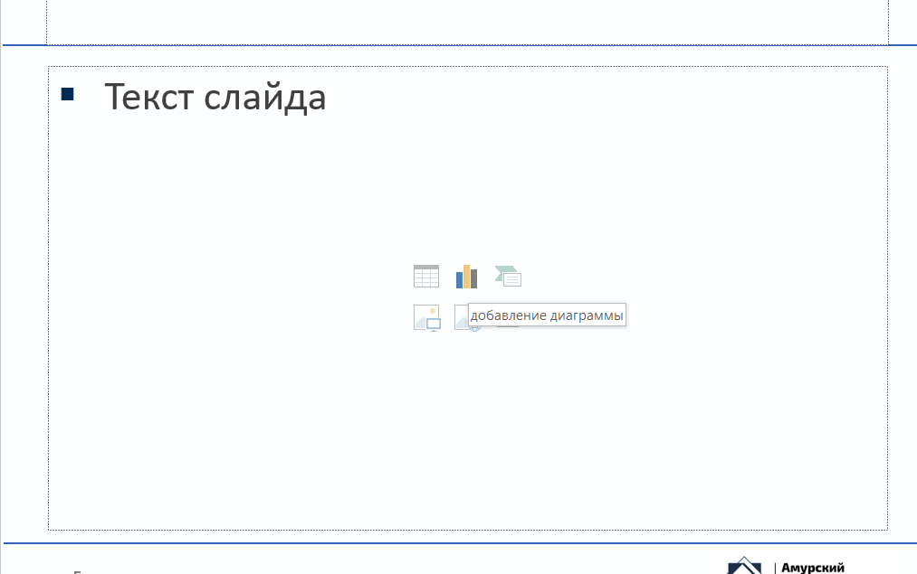

Заполнение созданных слайдов
3
Если под заголовком должна быть такая информация как, видео или картинка, то для этого нужно воспользоваться кнопками, которые находится посередине этого поля. Здесь доступно шесть кнопок для вставки таблиц, диаграмм, рисунков SmartArt, фотографий, картинок из библиотеки PowerPoint и видео

Slide 5
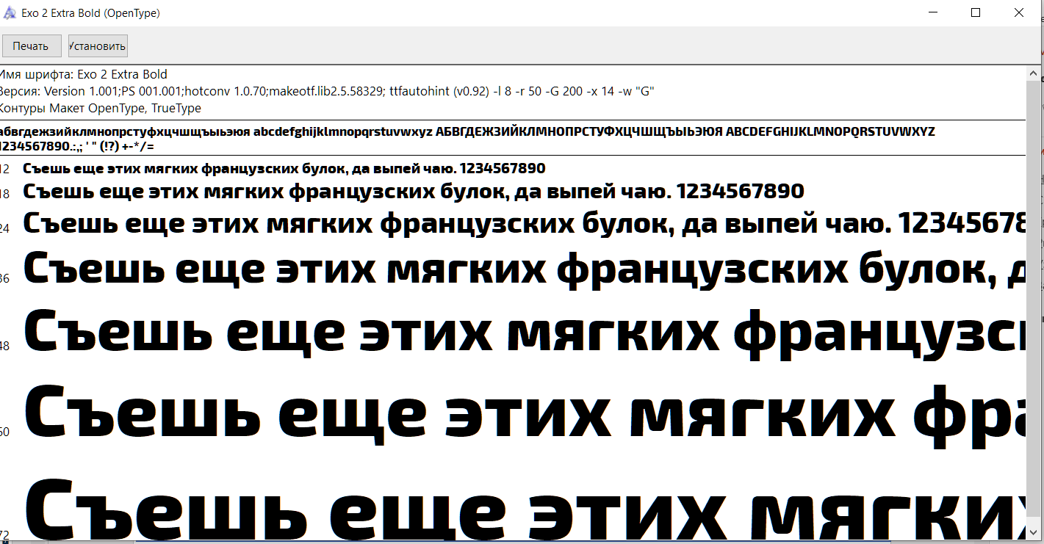
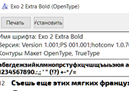
4
ШРИФТЫ Как установить шрифт
Чтобы установить шрифт нужно: зайти в папку со шрифтами- кликнуть на шрифт два раза левой, после чего выйдет меню в котором нужно нажать кнопку УСТАНОВИТЬ. После этих действий шрифт установится на вашем ПК.
.

Slide 6
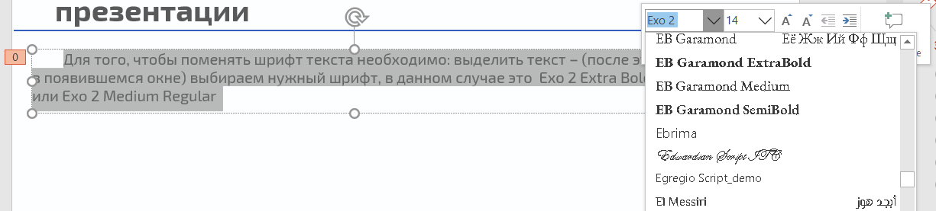
5
ШРИФТЫ Как поменять шрифт в презентации
Для того, чтобы поменять шрифт текста необходимо: выделить текст – (после этого в появившемся окне) выбираем нужный шрифт, в данном случае это Exo 2 Extra Bold или Exo 2 Medium Regular
.

Slide 7
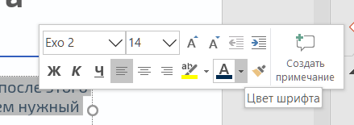
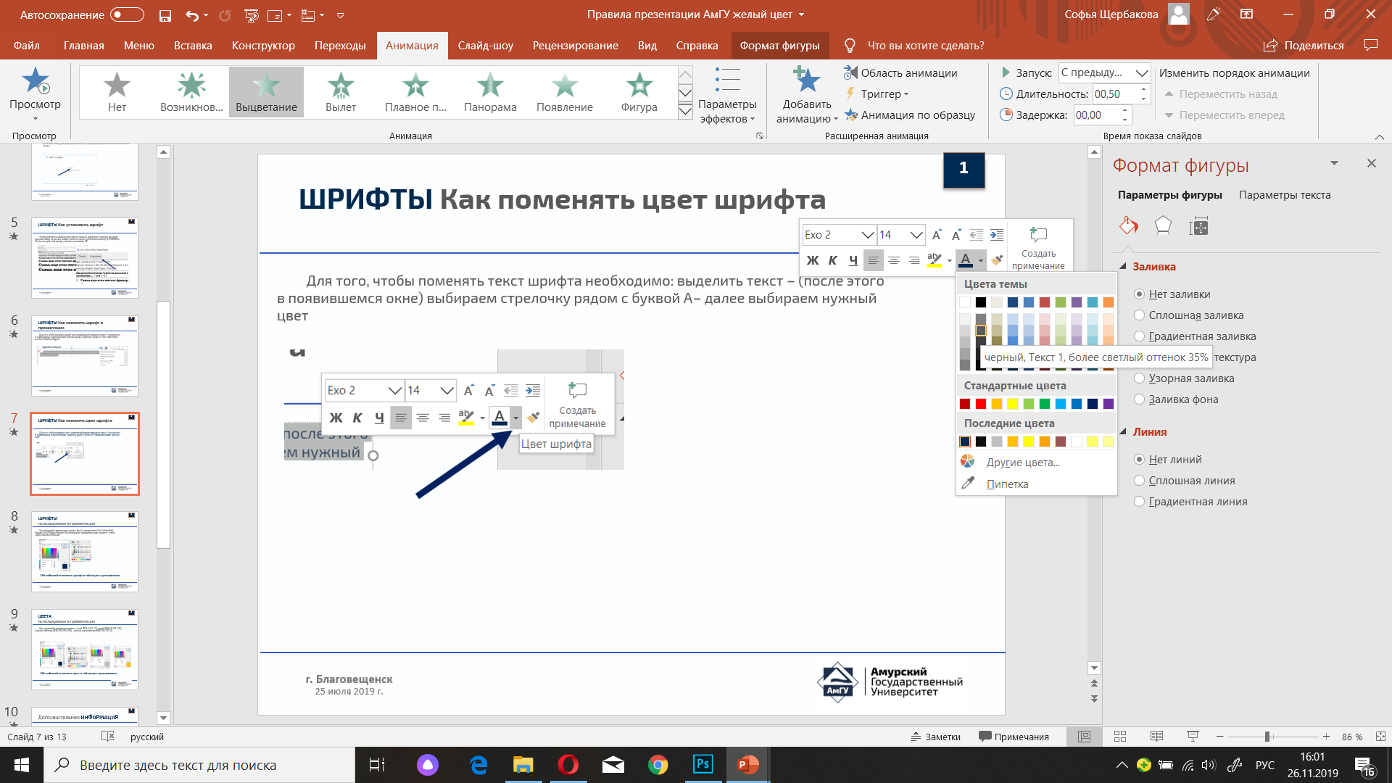

6
ШРИФТЫ Как поменять цвет шрифта
Для того, чтобы поменять текст шрифта необходимо: выделить текст – (после этого в появившемся окне) выбираем стрелочку рядом с буквой А– далее выбираем нужный цвет. (Если панель не появилась – нажмите правой кнопкой мыши на выделенный текст)
.

Slide 8
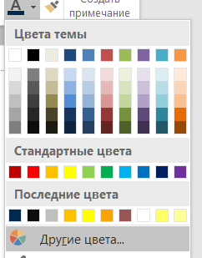
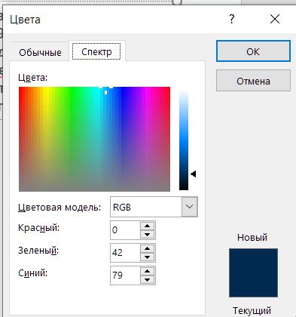

7
ШРИФТЫ Как поменять цвет шрифта
В презентации для основного текста используется 3 оттенок серого.
В качестве цвета заголовков используется синий со значениями RGB: 0/42/ 79. Для того, чтобы вбить эти данные необходимо: выделить текст- нажать стрелочку рядом с А (на панеле, которая появится) – затем нажать «другие цвета» - «спектр» и вбить нужные данные в таком же порядке.
1
2
3
.

Slide 9
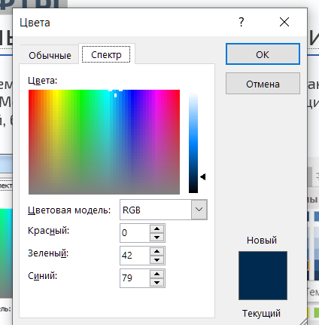
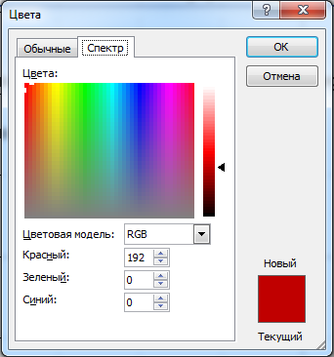
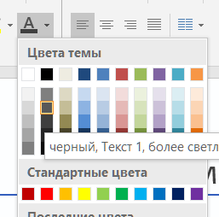
8
ШРИФТЫ
используемые в презентации
Используемый в презентации шрифт - Exo 2 с начертаниями Exo 2 Extra Bold Regular, Exo 2 Medium Regular. Используемый в презентации цвет шрифта – синий, серый, белый в таблицах.
! Не забывайте менять шрифт в таблицах и диаграммах
.

Slide 10
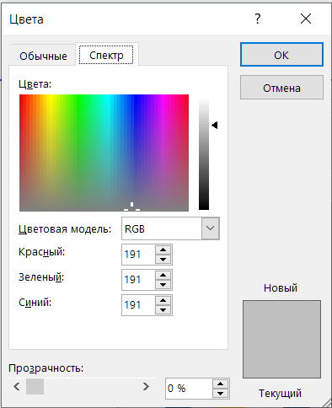
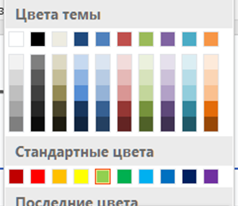

9
ЦВЕТА
используемые в презентации
Используемый в презентации цвета – синий (RGB: 0/42/ 79), серый (RGB: 191/191/ 191), белый в таблицах (RGB: 255/255/ 255), зеленый в диаграммах (взят из стандартных цветов, RGB: 146/208/ 80)
! Не забывайте менять цвет в таблицах и диаграммах
.

Slide 11
10
4
Дополнительная ИНФОРМАЦИЯ
1. Перед показом презентации в обязательном порядке необходимо произвести тестовый показ слайдов, обязательно обратите внимание на анимацию объектов, нумерацию слайдов, расположение заголовков;
2. ЗАПРЕЩАЕТСЯ:
перемещать элементы в подвале презентации (знак АмГУ);
менять основные цвета в презентации (цвета презентации подобраны с учетом фирменного стиля университета).
3. РЕКОМЕНДУЕТСЯ:
ключевые слова выделять синим цветом;
использовать полужирное начертание к ключевым словам.

Slide 12
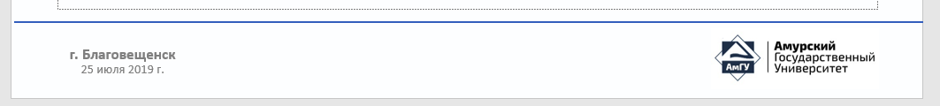
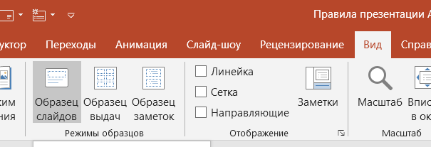
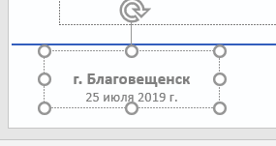
Как отредактировать подвал
11
Если необходимо поменять даты в подвале, то следует:
Перейти во вкалдку «вид» на панеле сверху – Далее в «образец слайдов» -
Переходим к первому слайду в списке- Нажимаем на окно с датой и меняем её.
Для продолжения работы в обычном режиме переходим
в «вид» и выбираем «обычный» режим

Slide 13

12
6
ШАБЛОН маркеров
Список;
Список;
г. Благовещенск

Slide 14
13
7
ШАБЛОН таблицы
 | Title | Title | Title | Title | Title | Title
Title | O | O | O | O | O | O
Title | O | O | O | O | O | O
Title | O | O | O | O | O | O
Title | O | O | O | O | O | O
Title | O | O | O | O | O | O
Title | O | X | O | X | O | O
г. Благовещенск

Slide 15
14
8
ШАБЛОН диаграмм
г. Благовещенск

Slide 16
https://www.amursu.ru/

